Slide 1



UỶ BAN NHÂN DÂN QUẬN LONG BIÊN
TRƯỜNG MẦM NON GIANG BIÊN
LĨNH VỰC PHÁT TRIỂN NHẬN THỨC
Đề tài: Nhận biết tập nói lớp học của bé
Lứa tuổi: 24 -36 tháng tuổi

Slide 2

Ổn định tổ chức
Cô và trẻ cùng hát bài : Trường chúng cháu là trường mầm non.

Slide 3
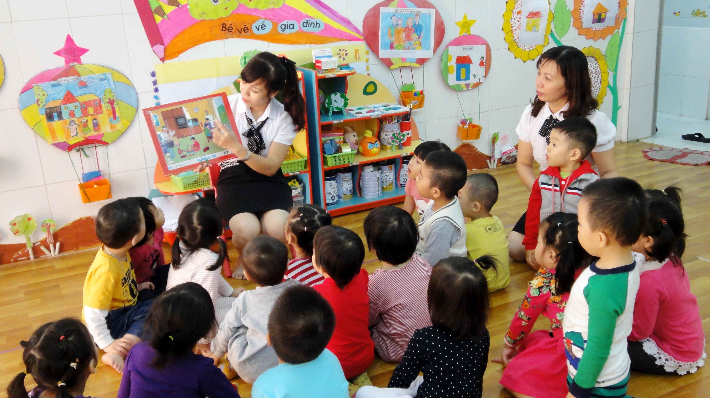

Slide 4
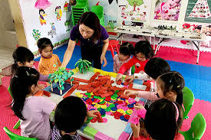

Slide 5
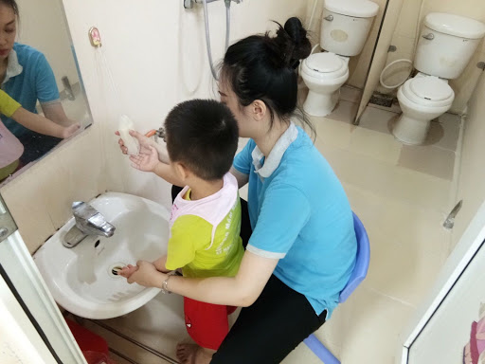

Slide 6
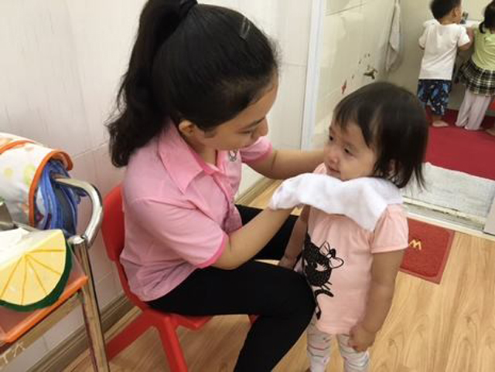

Slide 7
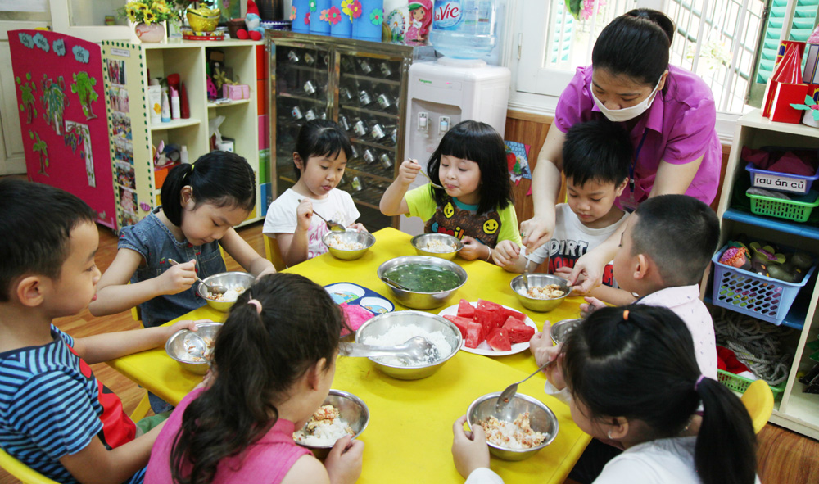

Slide 8
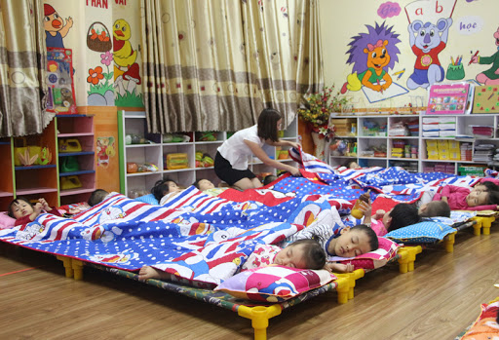

Slide 9
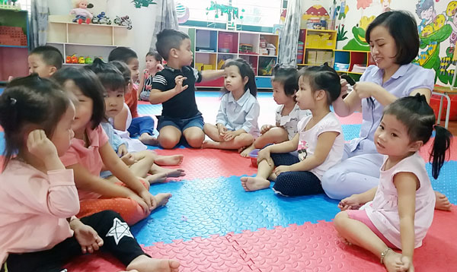

Slide 10
